Slide 1













《西安交通大学学报》征稿须知官方认证投稿邮箱：xbgfyxzz@163.com
汇报人：XXX
2025-03-06

Slide 2


学报目标与特色
主学科与小学科
目录
审稿与录用流程
期刊影响力与阅读
Contents
作者权利与尊重

Slide 3



01
学报目标与特色

Slide 4
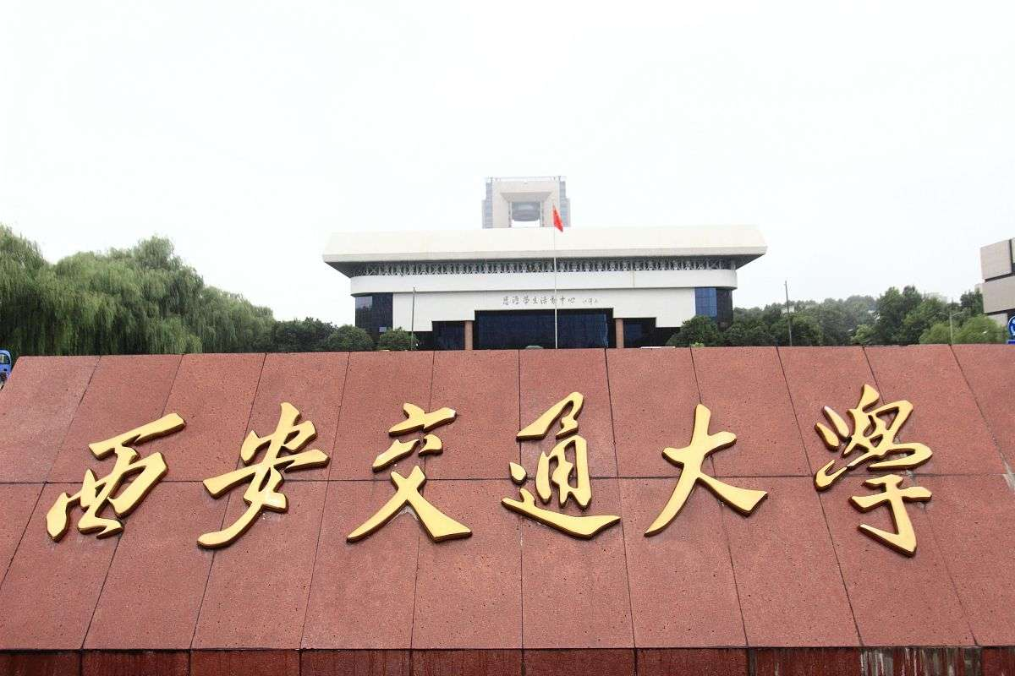

学报目标与特色
学报目标
学报特色
出精品、创名牌、办一流学报，争时效、促交流、举科技人才。
突出机电特色，涵盖机械、动力、工程热物理、电气、电子和计算机等主学科。

Slide 5
02
主学科与小学科

Slide 6
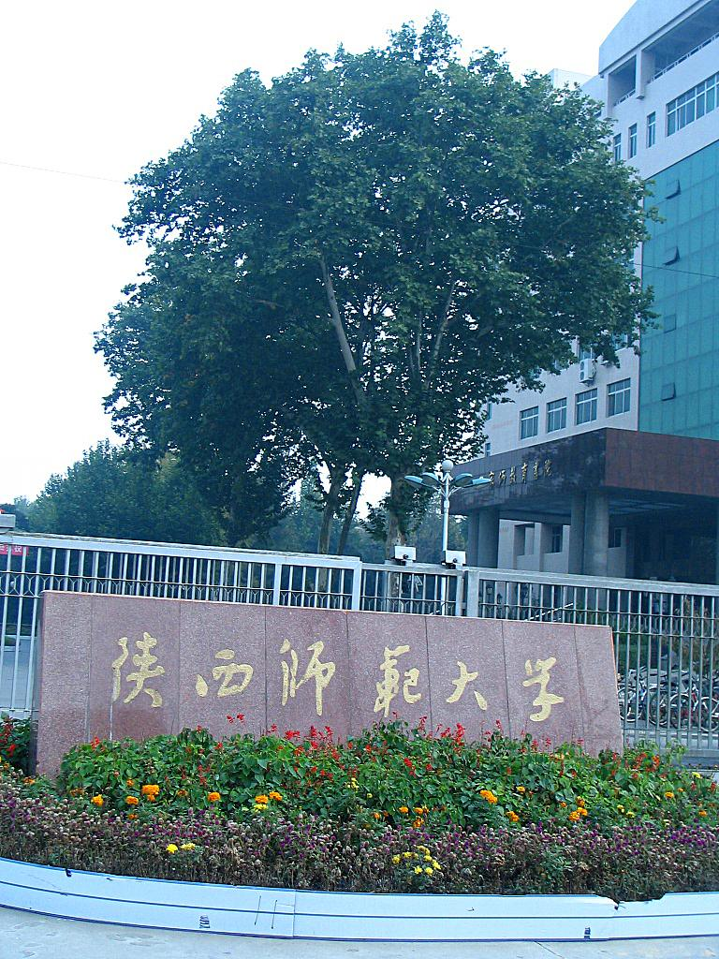
主学科与小学科
主学科与小学科
《西安交通大学学报》以机械、动力、工程热物理、电气、电子信息和计算机为主学科，其他为小学科。
小学科稿件录用限制
小学科稿件在校内的录用篇数有限制，校外一般不接收小学科稿件，具体要求请参阅投稿须知。

Slide 7
03
审稿与录用流程

Slide 8

审稿与录用流程
审稿制度
本刊实行“双向匿名审稿”制度，旨在确保审稿过程的公正性和客观性，提高学术质量。
平均录用时间
从提交稿件到录用，平均需要2.5个月的时间。在录用后，本刊会迅速进行“网络首发”。
出版周期
本刊具有较高的出版效率，平均在投稿后8.5个月内即可见刊，为作者提供了快速发表的平台。

Slide 9
04
期刊影响力与阅读

Slide 10
期刊影响力与阅读
期刊地位与影响
本刊跻身中文核心期刊、科技论文统计源期刊、百种中国杰出学术期刊及EI数据库核心源期刊之列，彰显了其在学术界的重要地位。
网络首发与扩大影响力
录用后的文章将在“知网”实行“网络首发”，极大地提升了文章的传播速度和影响力，有助于促进学术交流。
开放阅读政策
本刊面向非商业用途实行“开放阅读”政策，旨在降低读者的阅读门槛，让更多读者能够轻松获取到优质的学术内容。

Slide 11
05
作者权利与尊重

Slide 12
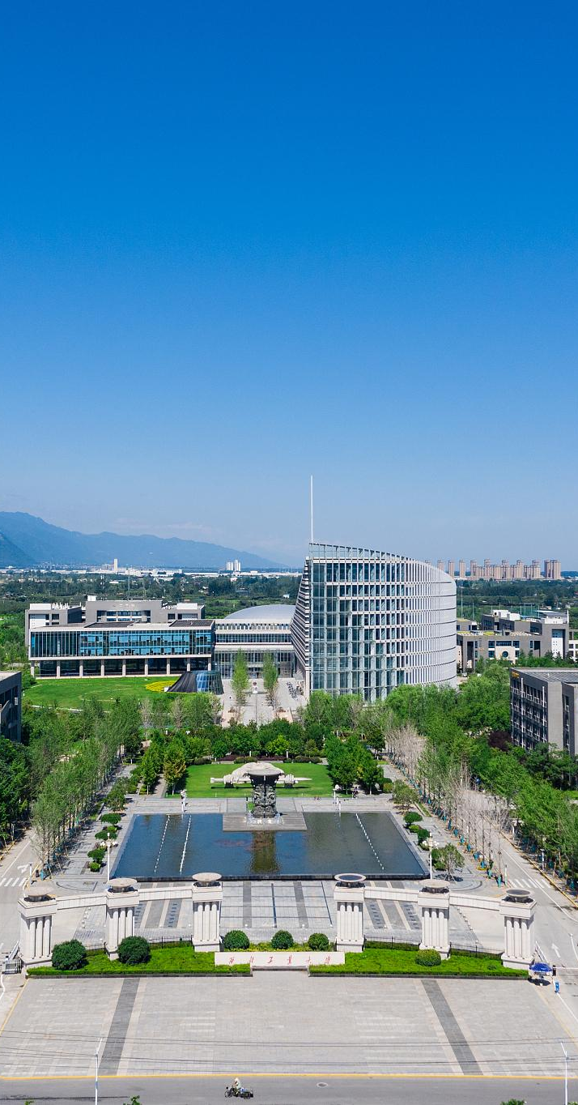
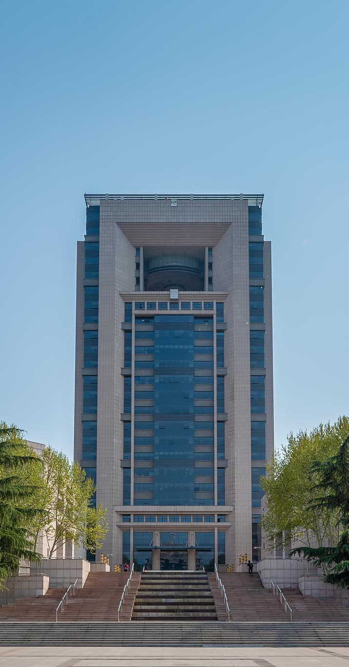
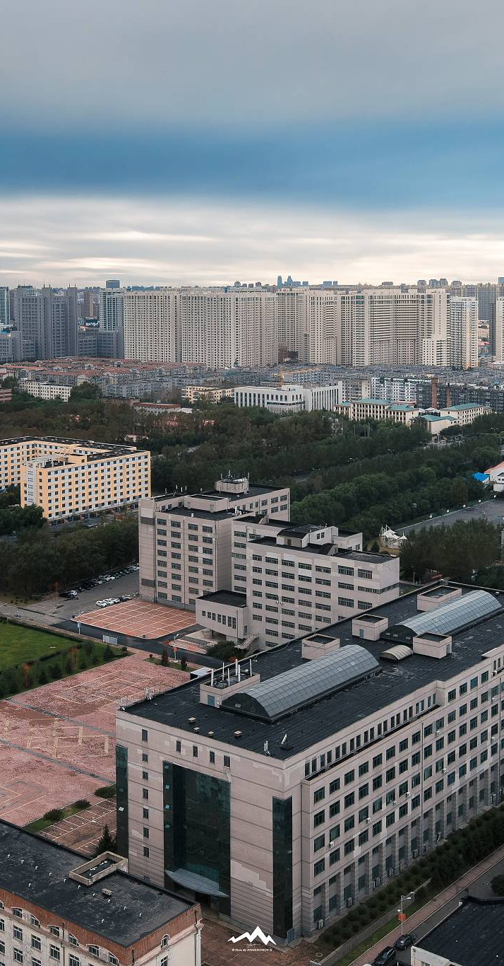
作者权利与尊重
保护作者权利
本刊始终尊重作者的署名权、著作权等权利，并严格遵守国家关于保护知识产权的各项法律法规，坚决杜绝任何形式的学术不端行为。
规范引用行为
在引用他人研究成果时，必须明确标注出处，确保引用规范。我们鼓励对学术成果的合理引用和尊重，以维护学术研究的严谨性和公正性。

Slide 13
谢谢观看
汇报人：XXX
2025-03-06

